Slide 1
NFT Market 서버 세팅
2017124011 고유진

Slide 2
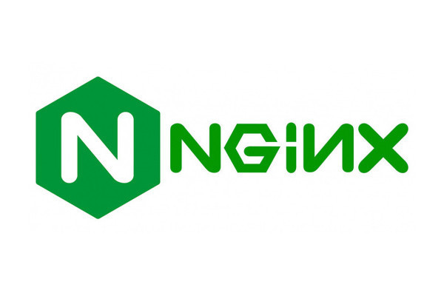
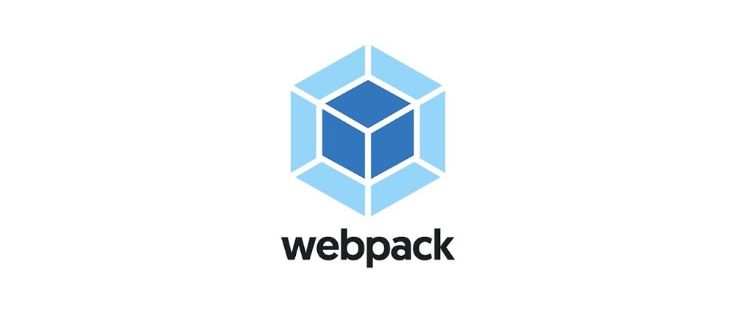
기존 방식
Port : 8080
Index.html
Build
코드 수정 시 마다 Node JS 의 Webpack 패키지를 이용하여 Bundling.
Bundling : 모듈화 되어있는 JS 파일들을 묶어줌.
JS, CSS 등 같은 타입의 파일들을 묶어서 요청/응답하여 네트워크 코스트를 줄임
대부분의 Npm 패키지들은 번들링 없이 사용할 수 없음
https://blog.logrocket.com/building-without-bundling/ Roadblock: npm 참조
Nginx가 build 결과물인 index.html을 보는 구조.

Slide 3
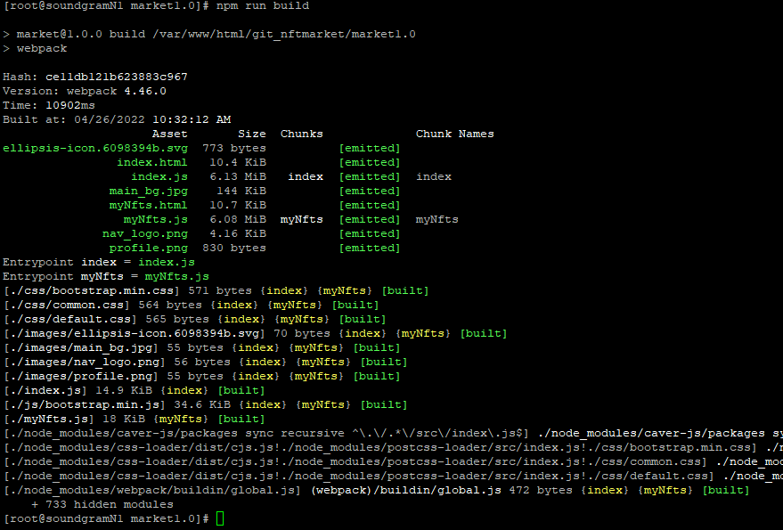
기존 방식
개발/디버깅 시마다 콘솔에서 build해주어야 한다는 번거로움이 있음.
Build시마다 약 10초 정도 소요.
watch 옵션으로 auto build가 가능하긴 하나 소요 시간은 비슷
=> 개발 단계에서는 Bundling 과정 없앨 수 있을까?

Slide 4
Bundling 제거하기
1안 – npm Package 사용 X
2안 – npm Package를 API로 사용하기

Slide 5



0. Bundling 없이 html파일에 접근하면
상기했던 npm Package들에 의한 에러 발생

Slide 6
0. Bundling 없이 html파일에 접근하면
상기했던 npm Package들에 의한 에러 발생

Slide 7
0. Bundling 없이 html파일에 접근하면
Error를 제거할 방법
1안 – npm Package 사용 X
2안 – npm Package를 API로 사용하기

Slide 8
1. Npm Package 사용하지 않기
Npm?
간단한 커맨드로 필요한 모듈 패키지를 다운
Node JS의 확장성을 담당
Klaytn BApp 개발에 필요한 caver-js 모듈이 npm Package임

Slide 9
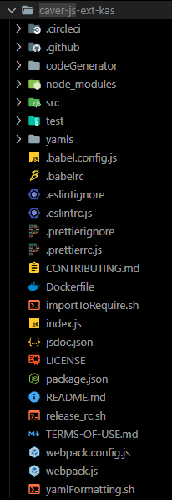
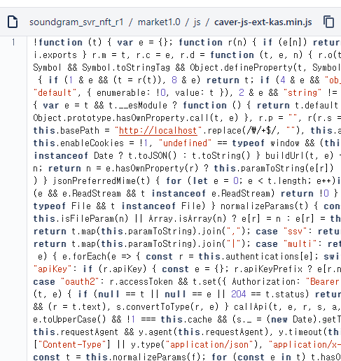
1. Npm Package 사용하지 않기

Slide 10
1. Npm Package 사용하지 않기
npm Package가 추가될 때마다 JS파일로 변환해야함.
가능하다면 Node JS를 활용하는 방안이 개발에 훨씬 효과적.

Slide 11
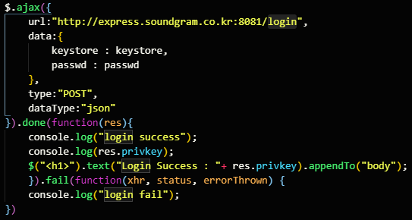
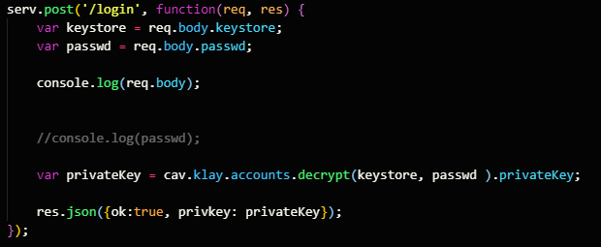
2. API로 돌리기
HTML과 Node JS 분리
Node JS가 필요한 기능들은 모두 API 요청을 통해 사용
JavaScript로 간단하게 웹서버 구동이 가능한 Express JS를 사용하여 API Server 구성
API로 간단하게 Keystore Login 구현

Slide 12
2. API로 돌리기
현재 구현되어있는 모든 기능들을 다시 API로 재구성 해야함
이때까지 공부한 튜토리얼 / 진행 과정과 상이한 구조
많은 시간 소요 예상
일반적인 Node JS 개발과 다른 구조
문제 발생시 Reference 찾기 어려움.
=> Bundling 과정을 제거할 메리트가 없다고 판단.

Slide 13
원점
결국 기존처럼 Bundling을 하는 방안으로 돌아왔으나, 소득이 없는 것은 아님.
=> Express JS의 활용.

Slide 14
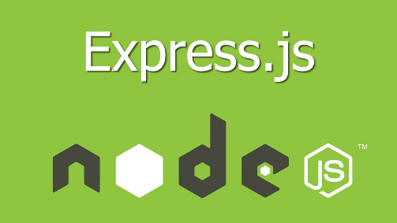
Nginx – Node JS 구조
Port 3000
Port : 8080
Port 3001
Index.html
Port 3002
Nginx를 Reverse Proxy Server로 사용
보안 : 정보 은닉
성능 : Load Balancing

